Slide 1
MRI實驗報告
組員：蔡奕甫、陳巧寧、黃鈞輿
指導教授：黃騰毅 老師
日期：2014/11/25

Slide 2
Outline
仿體配製
實驗流程
影像計算
T1 T2 fitting
量化結果
結論

Slide 3
Outline
仿體配製
實驗流程
影像計算
T1 T2 fitting
量化結果
結論

Slide 4
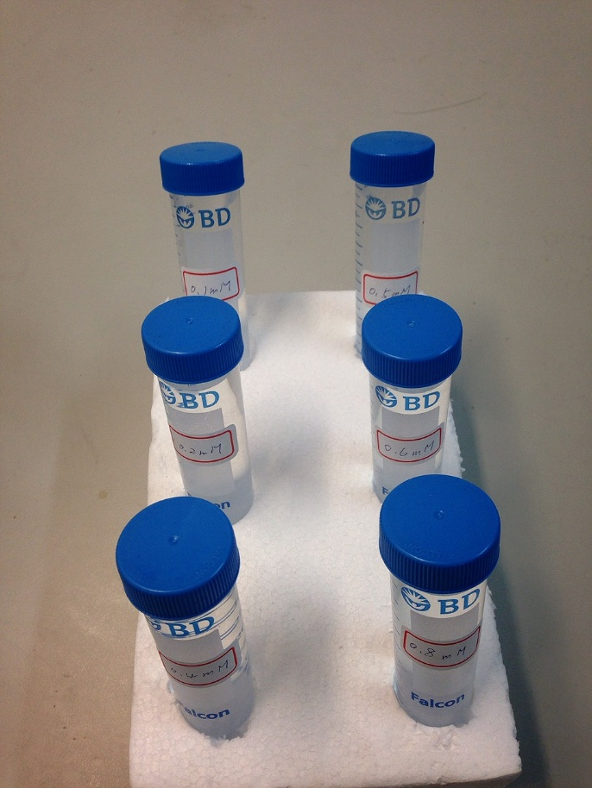
仿體介紹
氯化亞錳溶液
順磁性水鹽溶液
取濃度0.1mM、0.2mM、0.4mM、
0.5mM、0.6mM、0.8mM

Slide 5
莫耳濃度計算
莫耳濃度(M)=溶質莫耳數(mol)/溶液體積(升，L)
=[溶質質量(克)/溶質分子量(克)]/溶液體積(升，L)
分子量計算：
MnCl2 ‧ 4H2O
=(55+35.4*2)+4*(1*2+16)=197.8(g/mol)
備註：本實驗採分子量近似為200(g/mol)

Slide 6
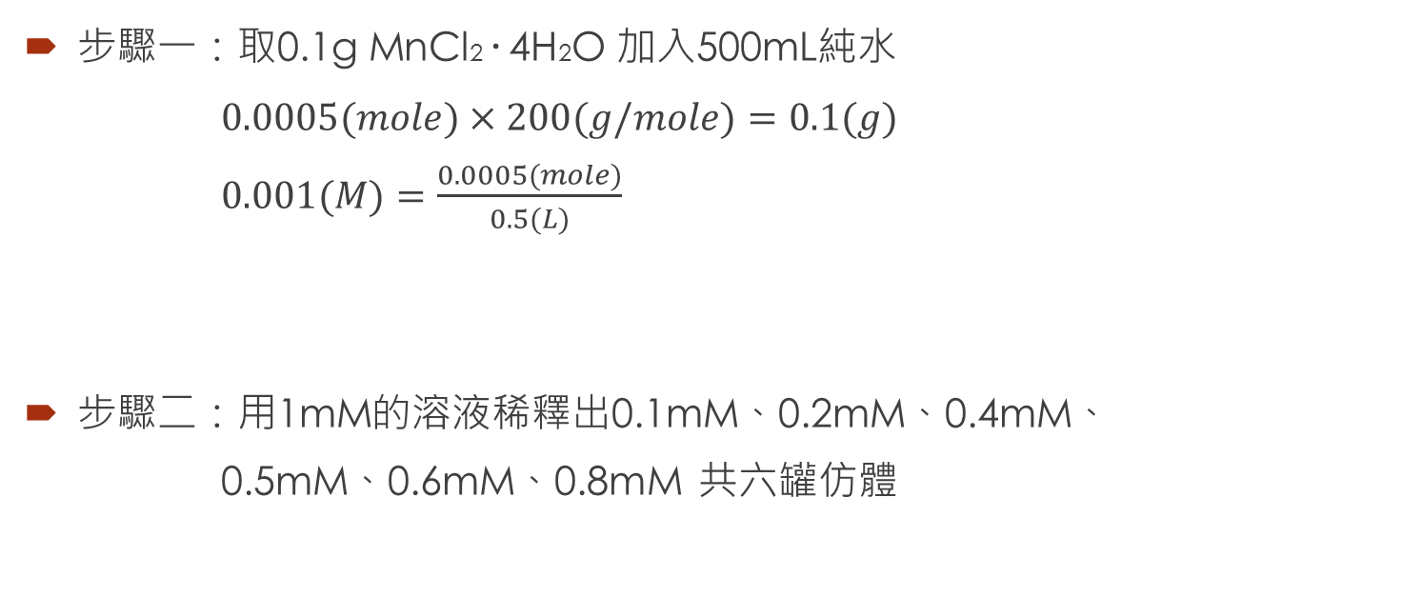
配置過程
步驟一：取0.1g MnCl2 ‧ 4H2O 加入500mL純水
$0.0005(mole)×200(g/mole)=0.1(g)$
$0.001(M)=\frac{0.0005(mole)}{0.5(L)}$
步驟二：用1mM的溶液稀釋出0.1mM、0.2mM、0.4mM、
0.5mM、0.6mM、0.8mM 共六罐仿體

Slide 7
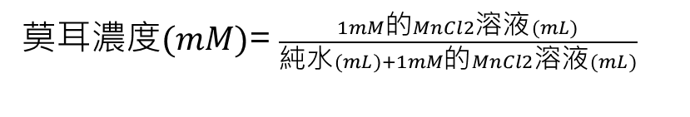

實際數據
0.1mM ：$\frac{5(mL)}{45(mL)+5(mL)}=0.1(m)$
0.2mM ：$\frac{10(mL)}{40(mL)+10(mL)}=0.2(m)$
0.4mM ：$\frac{20(mL)}{30(mL)+20(mL)}=0.4(m)$
0.5mM ：$\frac{25(mL)}{25(mL)+25(mL)}=0.5(m)$
0.6mM ：$\frac{30(mL)}{20(mL)+30(mL)}=0.6(m)$
0.8mM ：$\frac{40(mL)}{10(mL)+40(mL)}=0.8(m)$
莫耳濃度$(mM)$= $\frac{1mM的MnCl2溶液(mL)}{純水(mL)+1mM的MnCl2溶液(mL)}$

Slide 8
Outline
仿體配製
實驗流程
影像計算
T1 T2 fitting
量化結果
結論

Slide 9
實驗流程
放置仿體
放置線圈
位置校正
Coronal切面
設定參數
T1影像
T2影像
固定TE改變TR
固定TR改變TE
開始掃描
儲存檔案

Slide 10
Outline
仿體配製
實驗流程
影像計算
T1 T2 fitting
量化結果
結論

Slide 11
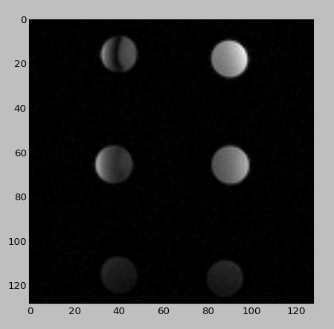
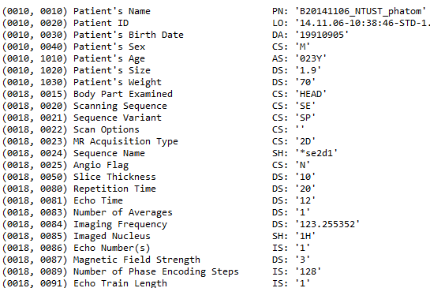
Image Read
dicom info
TR=20
TE=12
FOV=100
Rows=128
Columns=128

Slide 12
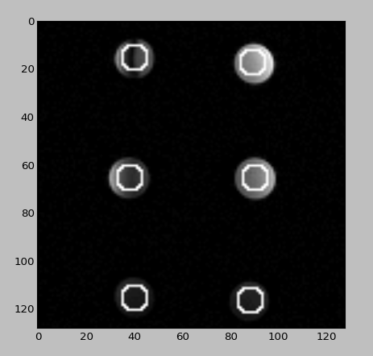
平均值計算
0.1mM
0.5mM
T1 Image TE=12 TR=20
濃度 | 平均值
0.1mM | 9.1
0.2mM | 10.4
0.4mM | 4.5
0.5mM | 27.8
0.6mM | 21.1
0.8mM | 5.6
0.2mM
0.6mM
0.4mM
0.8mM
第一張影像計算結果
每根試管取半徑等於5 pixel
Notes:
給定中心點座標，設半徑為5pixel畫圓

Slide 13
T1 Image
TR=20
TR=2000
TE=12
共19張

Slide 14
T1 Image Data
 | T1 Image TE=12
濃度\TR | 20 | 30 | 40 | 50 | 60 | 70 | 80 | 90 | 100 | 200 | 300 | 400 | 500 | 600 | 700 | 800 | 900 | 1000 | 2000
0.1mM | 9.1 | 18.0 | 28.3 | 39.0 | 49.5 | 60.6 | 71.4 | 82.7 | 92.9 | 193.1 | 286.0 | 376.0 | 460.5 | 538.3 | 611.9 | 680.2 | 745.2 | 805.3 | 1168.2
0.2mM | 10.4 | 23.2 | 36.1 | 48.8 | 61.0 | 73.4 | 85.5 | 97.3 | 108.4 | 213.2 | 303.7 | 382.6 | 449.3 | 506.3 | 555.6 | 595.1 | 630.3 | 660.3 | 779.7
0.4mM | 4.5 | 9.4 | 14.0 | 18.6 | 23.1 | 27.5 | 31.8 | 36.1 | 40.2 | 76.9 | 105.8 | 128.2 | 144.9 | 157.4 | 167.0 | 173.8 | 178.8 | 182.7 | 192.3
0.5mM | 27.8 | 54.9 | 81.1 | 106.3 | 130.7 | 154.6 | 177.9 | 200.3 | 221.8 | 405.5 | 535.4 | 626.1 | 688.2 | 731.2 | 761.2 | 778.3 | 792.6 | 802.9 | 821.7
0.6mM | 21.1 | 41.0 | 60.1 | 78.5 | 96.2 | 113.2 | 129.6 | 145.5 | 160.6 | 282.4 | 361.8 | 413.2 | 446.0 | 467.2 | 481.0 | 488.0 | 493.8 | 497.8 | 503.4
0.8mM | 5.6 | 10.7 | 15.7 | 20.4 | 24.9 | 29.4 | 33.5 | 37.6 | 41.3 | 71.2 | 88.8 | 98.9 | 104.9 | 108.0 | 109.7 | 110.4 | 110.8 | 111.2 | 111.1

Slide 15
T2 Image
TE=14
TE=448
TR=3000
共32張

Slide 16
T2 Image Data
 | T2 Image TR=3000
濃度\TE | 14 | 28 | 42 | 56 | 70 | 84 | 98 | 112 | 126 | 140 | 154 | 168 | 182 | 196 | 210 | 224 | 238 | 252 | 266 | 280 | 294 | 308 | 322 | 336 | 350 | 364 | 378 | 392 | 406 | 420 | 434 | 448
0.1mM | 1801.5 | 1884.9 | 1518.6 | 1382.1 | 1161.9 | 1045.8 | 884.4 | 795.1 | 673.3 | 606.7 | 512.9 | 463.5 | 390.7 | 354.7 | 298.2 | 271.6 | 228.2 | 208.3 | 175.0 | 160.0 | 134.6 | 123.2 | 103.8 | 94.8 | 80.1 | 73.1 | 61.9 | 56.6 | 48.1 | 43.9 | 37.3 | 34.2
0.2mM | 1099.8 | 989.9 | 657.3 | 526.2 | 358.0 | 291.1 | 194.4 | 163.4 | 105.8 | 93.1 | 58.0 | 54.0 | 32.3 | 31.9 | 18.0 | 19.3 | 10.3 | 12.1 | 6.2 | 7.7 | 3.6 | 5.0 | 2.4 | 3.4 | 1.7 | 2.6 | 1.5 | 2.0 | 1.2 | 1.7 | 1.2 | 1.3
0.4mM | 243.2 | 190.6 | 85.0 | 63.8 | 27.7 | 23.5 | 8.5 | 9.2 | 2.3 | 4.0 | 1.1 | 2.0 | 0.9 | 1.2 | 0.9 | 1.2 | 0.9 | 0.9 | 1.0 | 1.0 | 0.9 | 1.0 | 1.0 | 0.7 | 0.9 | 1.0 | 0.9 | 0.9 | 0.9 | 0.9 | 0.8 | 0.9
0.5mM | 1066.3 | 716.8 | 279.6 | 189.6 | 62.2 | 60.0 | 11.7 | 22.0 | 2.8 | 10.0 | 2.9 | 5.6 | 2.5 | 3.2 | 1.8 | 2.1 | 1.6 | 1.5 | 1.4 | 1.2 | 1.0 | 1.2 | 1.0 | 1.1 | 1.2 | 1.1 | 1.1 | 1.0 | 1.0 | 1.0 | 1.0 | 1.0
0.6mM | 648.6 | 390.4 | 127.6 | 84.2 | 19.8 | 23.6 | 2.7 | 8.6 | 2.1 | 3.9 | 1.7 | 2.4 | 1.4 | 1.5 | 1.2 | 1.1 | 1.1 | 1.1 | 1.0 | 0.9 | 0.9 | 0.9 | 0.9 | 0.8 | 0.9 | 0.9 | 0.8 | 1.0 | 0.9 | 1.0 | 0.8 | 0.8
0.8mM | 129.0 | 72.6 | 13.2 | 12.1 | 1.7 | 3.1 | 1.1 | 1.4 | 0.9 | 0.9 | 0.9 | 0.9 | 1.0 | 0.8 | 0.9 | 0.9 | 0.9 | 0.9 | 1.0 | 1.0 | 0.8 | 0.7 | 0.9 | 0.9 | 0.9 | 0.9 | 0.9 | 0.9 | 0.8 | 0.9 | 0.9 | 0.9

Slide 17
Outline
仿體配製
實驗流程
影像計算
T1 T2 fitting
量化結果
結論

Slide 18
T1 fitting
Signal Intensity
0
t
Notes:
M為平均值點的y軸，TI為平均值點的x軸，帶入後可得X0&T1

Slide 19
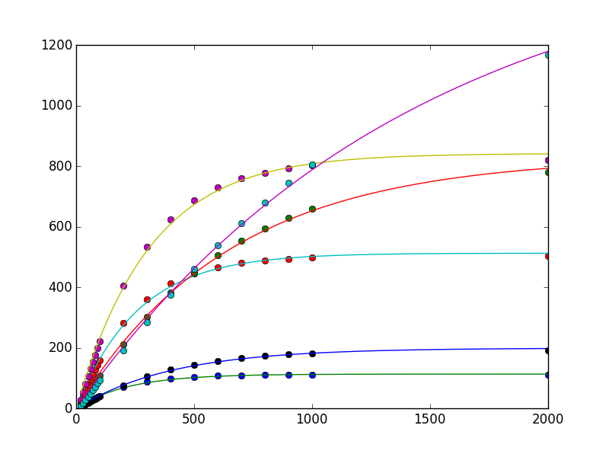
T1 fitting
T1 Image TE=12
濃度 | result X0 | result T1
0.1mM | 1426.8 | 1565.5
0.2mM | 832.4 | 651.4
0.4mM | 199.7 | 404.9
0.5mM | 842.5 | 311.0
0.6mM | 513.3 | 260.5
0.8mM | 113.9 | 217.7
Notes:
XO會比平均值的最後一個點在大一點因為還沒完全回復到90度，因位訊號強度不一樣所以fitting結果並沒有罩濃度排列，可以從X0判斷哪條線是哪個濃度。T1在67%的位置

Slide 20
T2 fitting
Signal Intensity
0
t

Slide 21
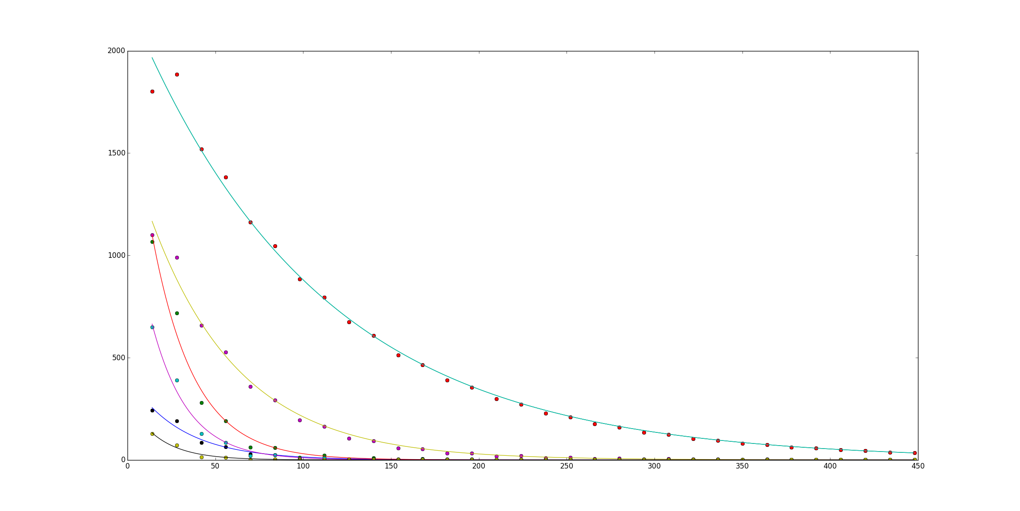
T2 fitting
T2 Image TR=3000
濃度 | result X0 | result T2
0.1mM | 2241.3 | 107.0
0.2mM | 1541.233 | 50.27017
0.4mM | 409.7516 | 29.63173
0.5mM | 1977.293 | 23.89469
0.6mM | 1316.369 | 20.46698
0.8mM | 293.7213 | 17.51723
Notes:
33%

Slide 22
Outline
仿體配製
實驗流程
影像計算
T1 T2 fitting
量化結果
結論

Slide 23
量化
排除每根試管放置空間位置不同，造成訊號強弱差異
設法讓所有的Xo=1，只留下T1、T2變數
Notes:
將所有平均值除以該農度的最大值及每罐最大值為1

Slide 24
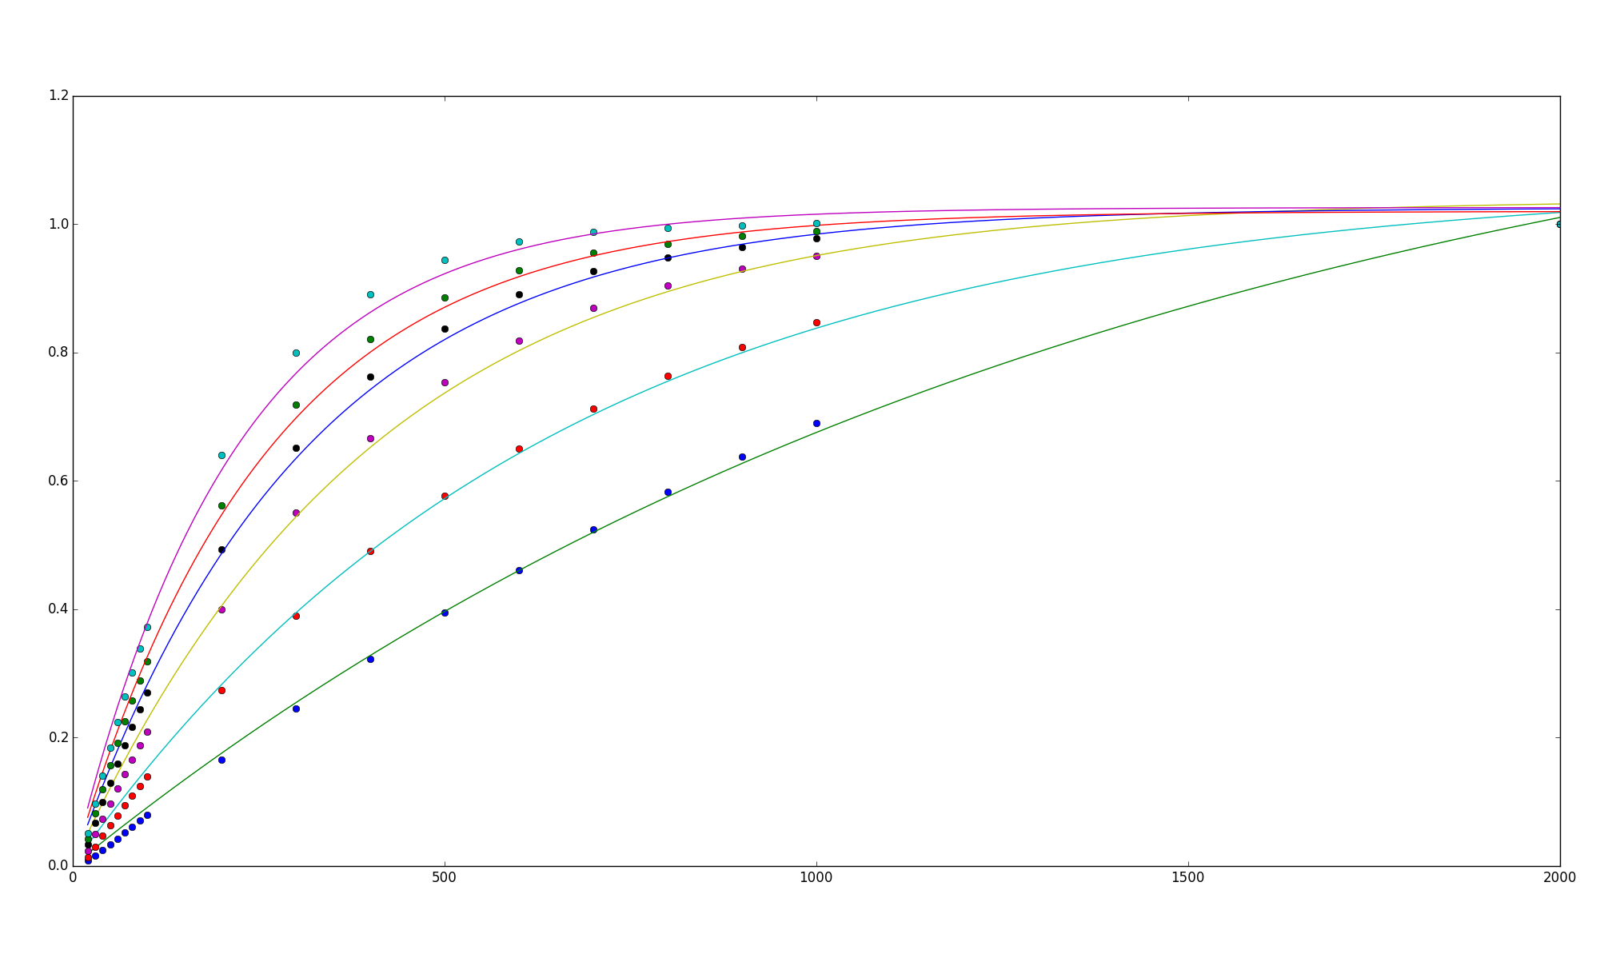
T1 fitting ( After Quantized)
0.8mM
T1 Image TE=12
濃度 | result T1
0.1mM | 1565.5
0.2mM | 651.4
0.4mM | 404.9
0.5mM | 311.0
0.6mM | 260.5
0.8mM | 217.7
0.1mM

Slide 25
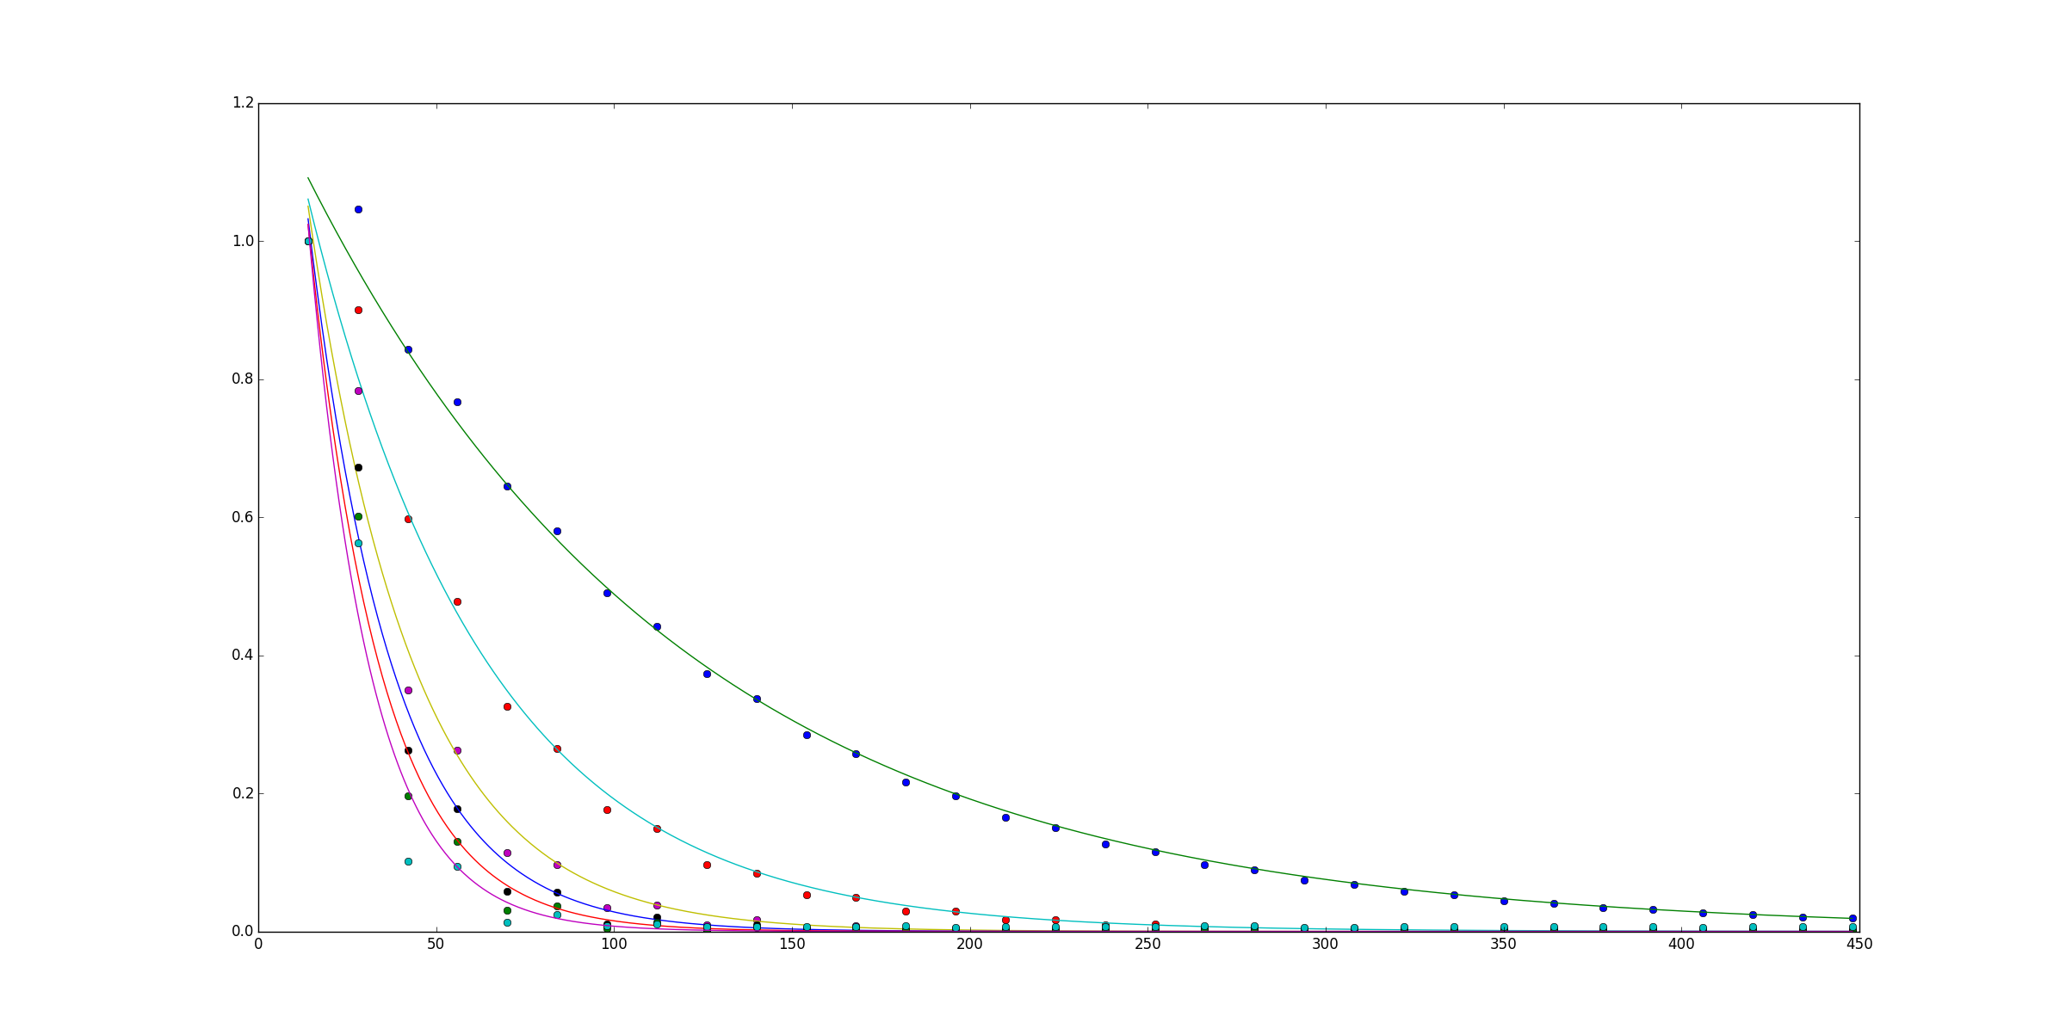
T2 fitting ( After Quantized)
T2 Image TR=3000
濃度 | result T2
0.1mM | 107.0
0.2mM | 50.27017
0.4mM | 29.63173
0.5mM | 23.89469
0.6mM | 20.46698
0.8mM | 17.51723
0.1mM
0.8mM
Notes:
因為數據有些交錯的部分所以點會比較偏離曲線

Slide 26
Outline
仿體配製
實驗流程
影像計算
T1 T2 fitting
量化結果
結論

Slide 27
結論
濃度愈高回復愈快，因此T1值愈小
濃度愈高衰減愈快，因此T2值愈小
0.8mM
0.1mM
0.1mM
0.8mM

Slide 28
Thank you for your listening

